Slide 1
贝迪双长边红外黑板介绍

Slide 2
产品描述
纯黑平面，三块组合产品，下置端口/按键，主屏前置喇叭，可选内置摄像头方案；中间一体机采用上下边两条红外触控操作，一体机与左右副板纯平面无缝拼接，主屏和副板可直接用无尘粉笔流畅书写；严谨设计多重检测，确保了整个产品的质感和品质,外观时尚与现代化教学场景触为一体。
黑板(长宽厚)尺寸：4210*1210*128mm,符合国家标准黑板尺寸,满足所有学校对产品的需求。
产品应用终端主要针对教育机构，学校，培训机构。
Notes:
可能需要多张幻灯片

Slide 3
产品优点
工艺
制造
维护
功能
左右副板与中间一体机纯平面无缝拼接，四角接圆弧过度安全设计
结构设计简单，生产易装配简单高效
OPS 维护拆卸简略，拉开上下锁扣副板靠边移动即可操作
满足招投标需求
具备前置2路USB3.0
前置7个物理按键
Notes:
可能需要多张幻灯片

Slide 4
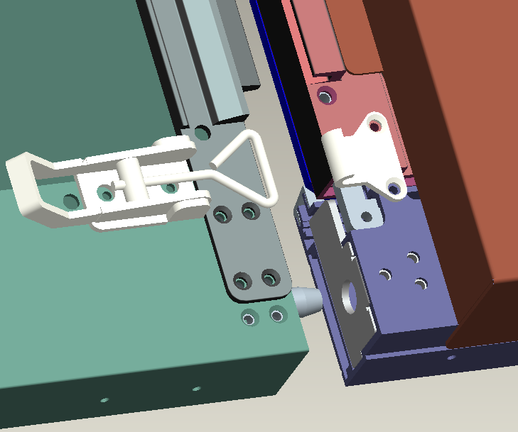
工艺细节
1、左右副板装配底部采用定位栓对接设计，安装牢靠拆卸简单便捷。
定位孔
定位栓
底部
Notes:
可能需要多张幻灯片

Slide 5
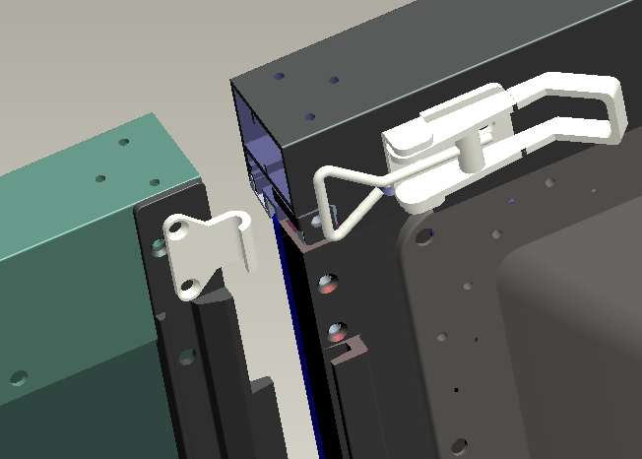
工艺细节
2、左右副板装配平整度控制采用卡槽对接设计，装配简略方便。
定位卡槽
定位凸边
顶部
Notes:
可能需要多张幻灯片

Slide 6
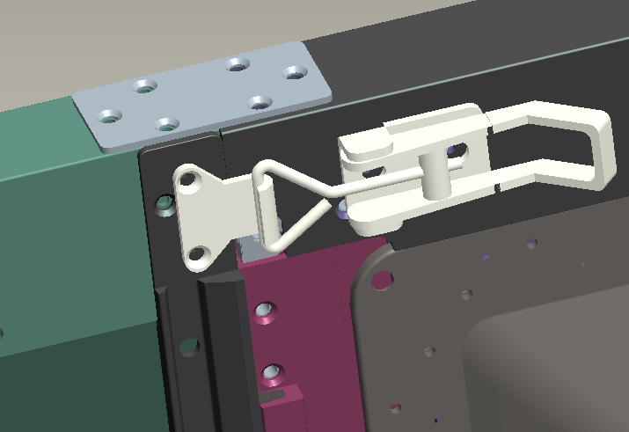
工艺细节
3、左右副板拼接后采用挂钩加固紧扣连接；顶部额外配有固定片，用户根据需求场景选装。
固定片
Notes:
可能需要多张幻灯片

Slide 7
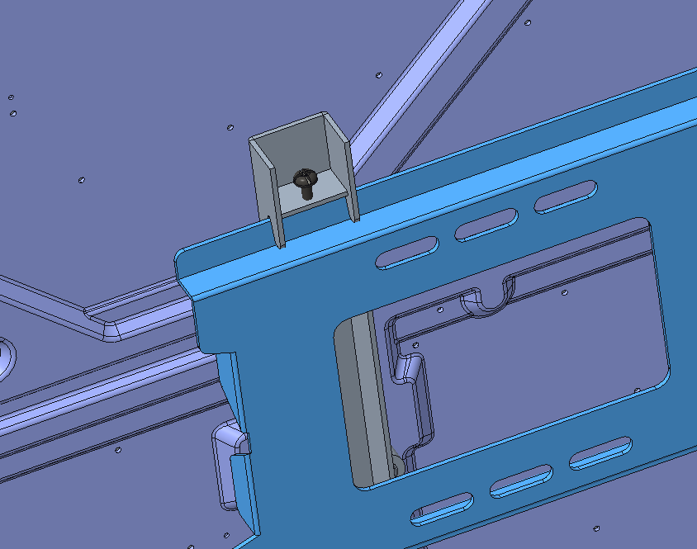
工艺细节
4、主屏、左右副板挂钩可自由调节整机的平衡度，减少安装挂板不平行而导致机器不平整的难题。
螺丝可调节平衡度

Slide 8
生产制造
5、结构设计简单，主屏、左/右副板单独组装半成品，拼装模式；生产装配简单高效。
Notes:
可能需要多张幻灯片

Slide 9
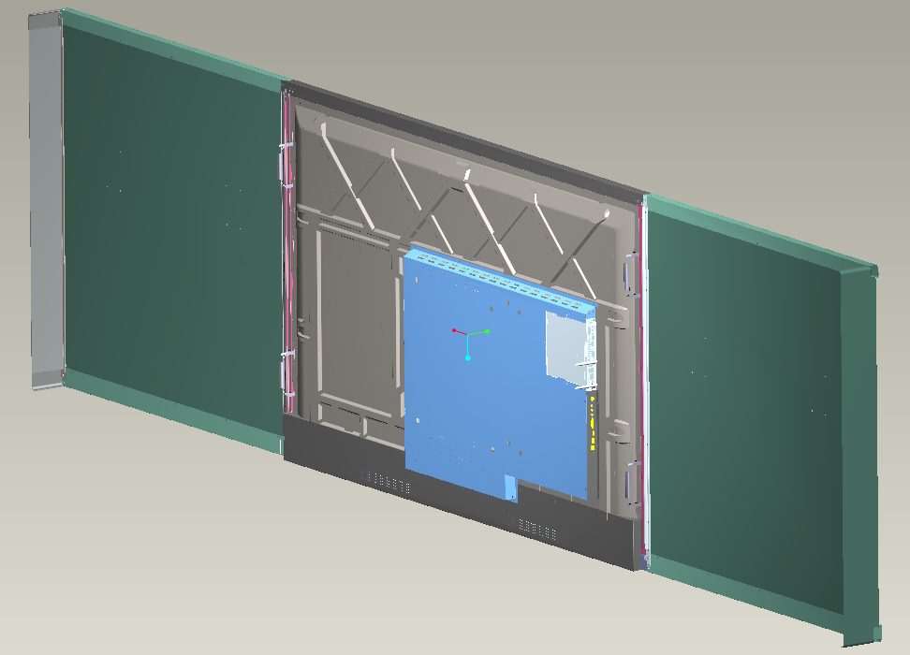
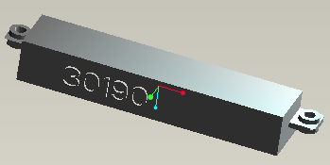
生产制造
6、电源、主板兼容广，可直接锁背上，降本高效；
结构设计适配15W音响喇叭。
Notes:
可能需要多张幻灯片

Slide 10
维护操作
7、无需拆卸如何螺丝，松开挂扣即可移动副板，将左副板向外移动400mm左右，可以直接拔插OPS电脑，或拔插U盘
OPS电脑
Notes:
可能需要多张幻灯片

Slide 11
功能特点
8、前置：TV/PC-USB*1，USB3.0*1，TOUCH*1，HDMI*1，7个前置物理按键，满足控标参数要求
9、前置搭配遥控接收板，指示灯提示
Notes:
可能需要多张幻灯片

Slide 12
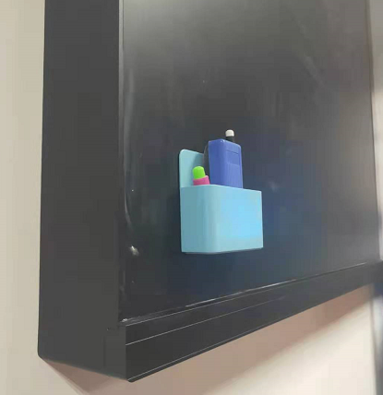
功能特点
10、两侧黑板可以支持粉笔书写，机器搭配收纳盒，左右黑板区域支持磁性材料吸附，方便黑板擦、粉笔收纳，有效保持物品整洁方便老师、学生取用。
Notes:
可能需要多张幻灯片

Slide 13
效果图
Notes:
可能需要多张幻灯片

Slide 14
效果图
Notes:
可能需要多张幻灯片

Slide 15
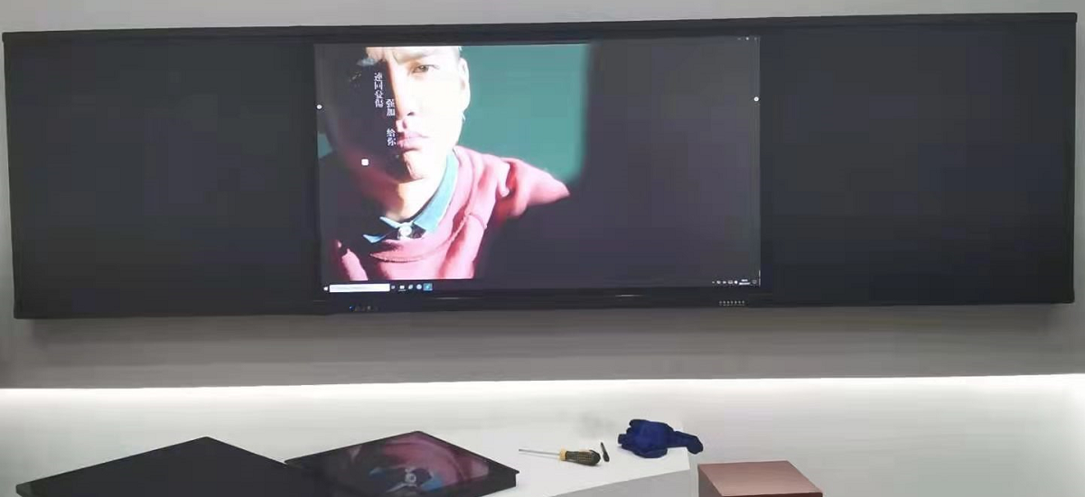
案例展示
Notes:
可能需要多张幻灯片

